Slide 1
Redes de Computadores 1
Prof. Esp. Ederson da Costa
Prof.edersondacosta@gmail.com

Slide 2
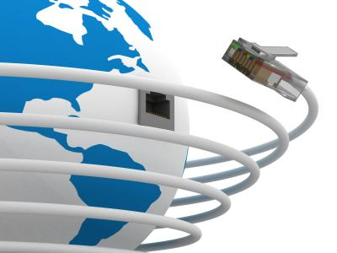
O que são Redes de Computadores?

Slide 3
Conjunto de dispositivos (Também conhecidos como nós), conectados por links de comunicação. Um nó pode ser um computador, uma impressora, um Smartphone ou qualquer outro dispositivo que possa enviar ou receber dados, que estejam conectados a outros nós da rede.
Forouzan , Behrouz A. 2008

Slide 4
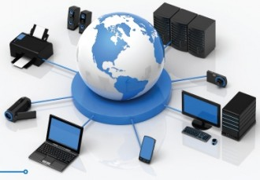

Slide 5
Qual a maior rede de computadores?

Slide 6
Internet

Slide 7
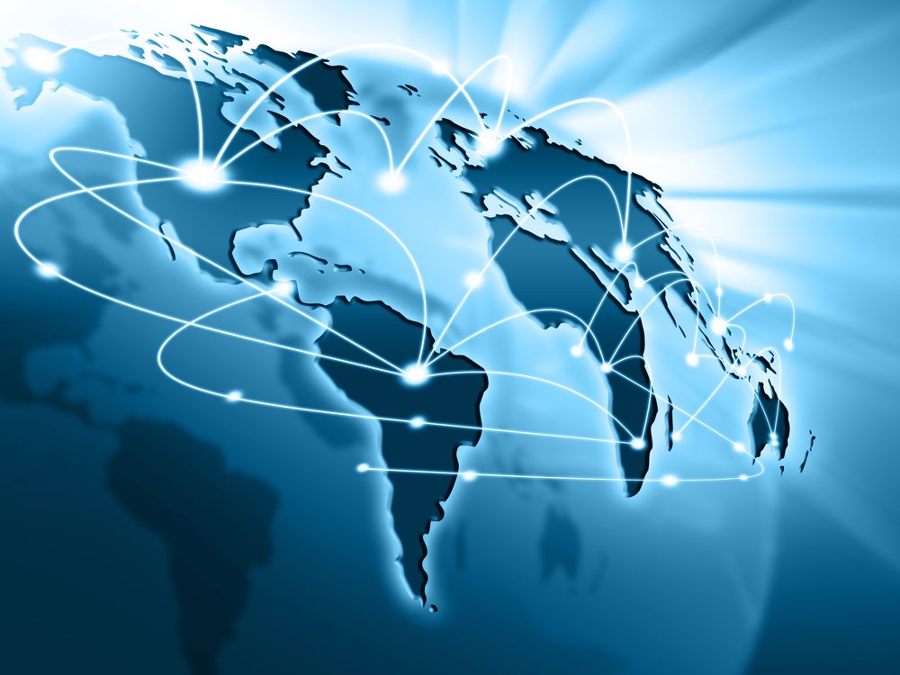

Slide 8
Como é feita a interligação entre os Continentes?

Slide 9
A transferência de dados se dá através de satélites, porém em sua maioria através de fibra óptica lançada no fundo do mar.

Slide 10
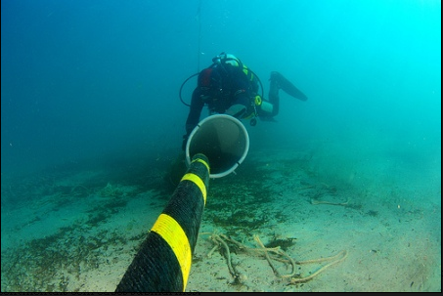

Slide 11
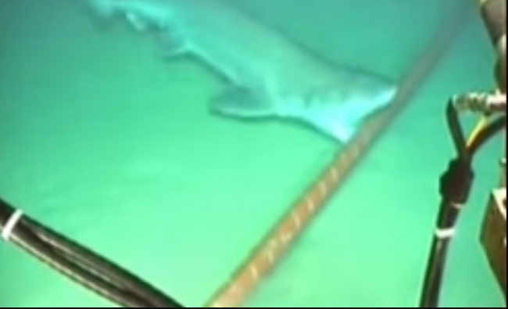

Slide 12
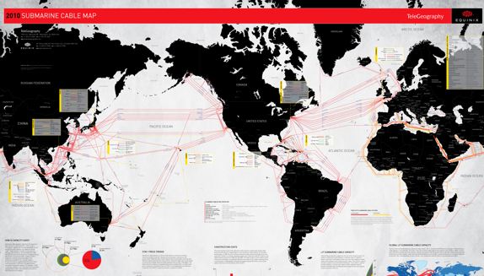

Slide 13
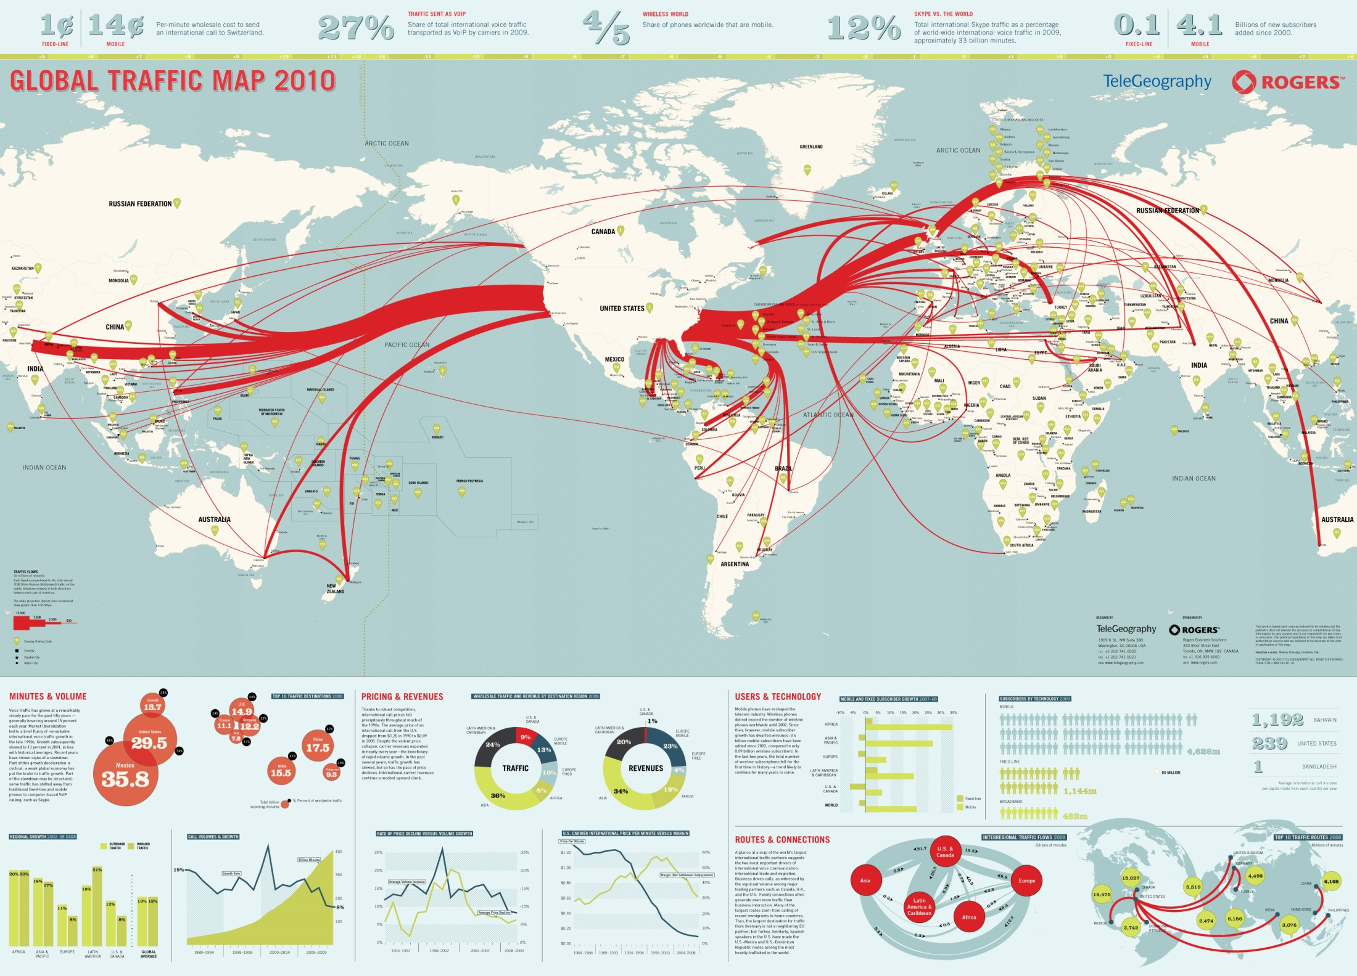

Slide 14
